Slide 1


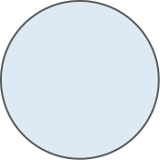




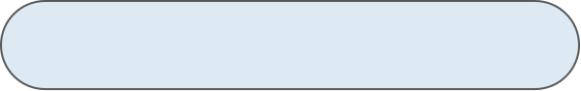

Maker's day
WeaIl
2024 Maker’s Day
WeaIl 팀 최종 발표
8조 : 권효정, 김태경, 허지윤, 황찬미

Slide 2


Maker's day
WeaIl
Contents
1
서비스 소개
2
기술 스택 소개
3
개발 과정
4
프로젝트를 마치며
개발 동기
웹 파트
전체적인 아키텍처
소감
개발하고자 한 것
AI 파트
어려웠던 점
시현

Slide 3
Maker's day
WeaIl
"지적 및 지체 장애인들에게
더 나은 디지털 경험을 제공하고,
더 많은 정보를 얻을 수 있는
서비스를 개발하자"

Slide 4

Maker's day
WeaIl
OpenAI API 기반
챗봇 개발
적절한 콘텐츠 제공

Slide 5

Maker's day
WeaIl
M : mental and Physical
지적 및 지체 장애인들을

Slide 6
Maker's day
WeaIl
A : Assistant
보조하고

Slide 7
Maker's day
WeaIl
T : Treatment
교육 처우를 개선하는

Slide 8
Maker's day
WeaIl
E : Entertainment
맞춤형 유튜브 콘텐츠를 제공한다

Slide 9
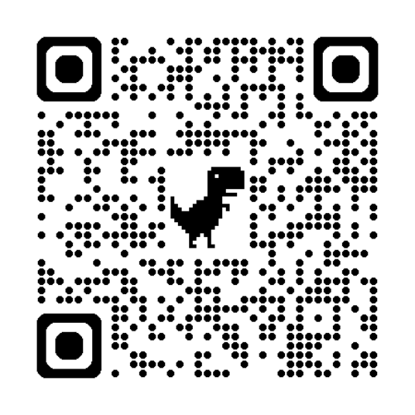
Maker's day
WeaIl
https://weail-mate-01.streamlit.app/
Mental and physical Assistant Treatment Entertainment
지적 및 지체 장애인들을 보조하고 교육처우를 개선하는 맞춤형 유튜브 콘텐츠를 제공한다

Slide 10
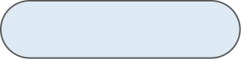

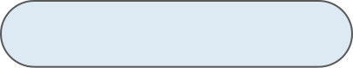


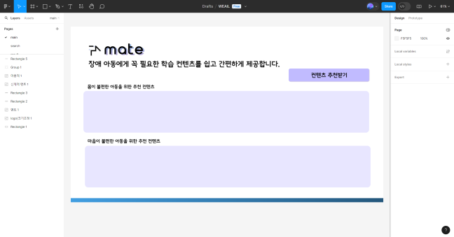
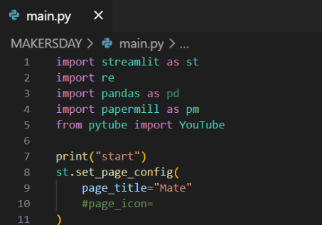
Maker's day
WeaIl
웹파트 기술 스택
1
웹디자인 : Figma
2
프론트엔드 : Streamlit
실제 프론트엔드 구현 코드 중 일부 -> .py 로 이루어짐

Slide 11
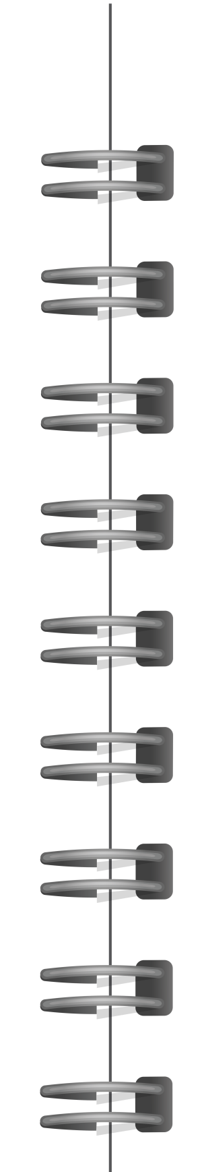
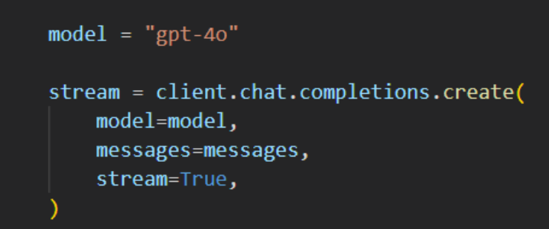


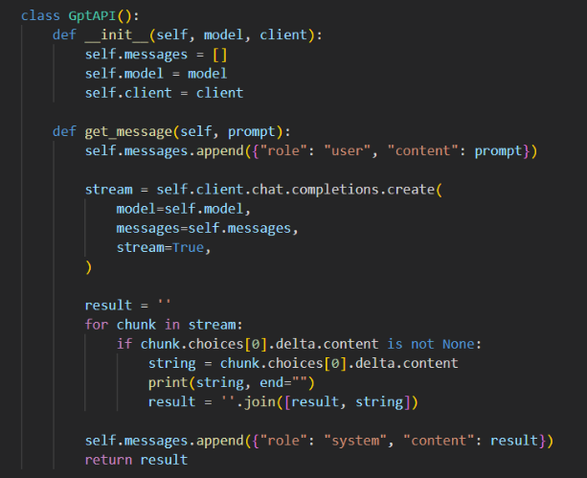
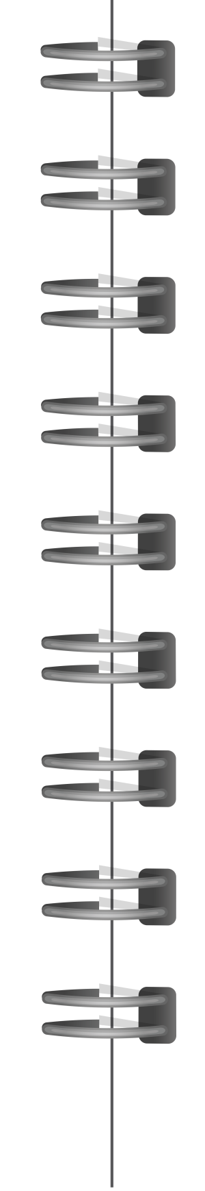
Maker's Day
WeaIl
AI파트 기술 스택
chatGPT-4o 기반 챗봇
프롬프트 엔지니어링
messages = [
{"role": "system", "content": "유튜브 영상 추천 담당자로서 사용자의 질문에 따라 관련된 유튜브 영상 링크 3개를 첨부해주세요. 항상 친절하게 사용자들을 대해야 합니다. 사용자들은 대부분 장애인 혹은 그와 관련된 사람입니다. 당신이 추천하는 영상 링크는 언제나 현재 날짜를 기준으로 재생이 가능하고 실제로 존재하는 영상에서 비롯되어야 합니다. 채널을 추천하는 경우, 해당 채널의 링크를 직접적으로 첨부하는 대신 해당 채널에서 가장 조회수가 높은 영상의 링크를 첨부하세요. 당신이 추천하는 모든 영상은 사용자의 질문과 관련성이 높으며, 사용자가 실제로 재생할 수 있는 영상입니다."}
]

Slide 12





Maker's day
localhost:
WeaIl
Web
main.py
https://weail-mate-01.streamlit.app/
AI
서버 배포
gpt.ipynb

Slide 13


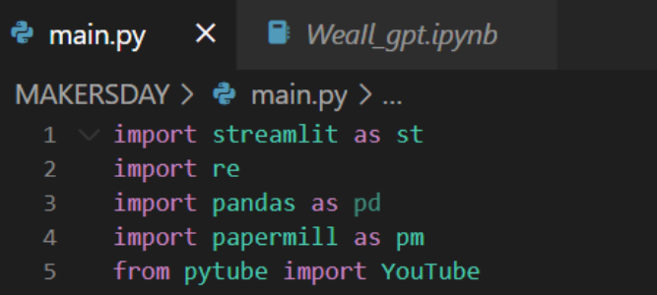
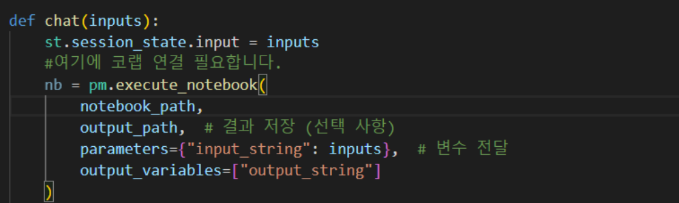
Maker's Day
WeaIl
Web
프론트엔드 와 챗봇 연결
main.py
Papermill library
.ipynb 파일을 파이썬 내에서 자동 실행
변수 전달 기능 제공
질문
답변 결과
AI
gpt.ipynb

Slide 14
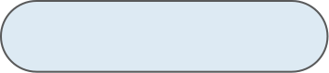
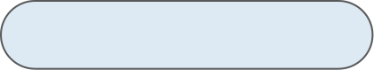
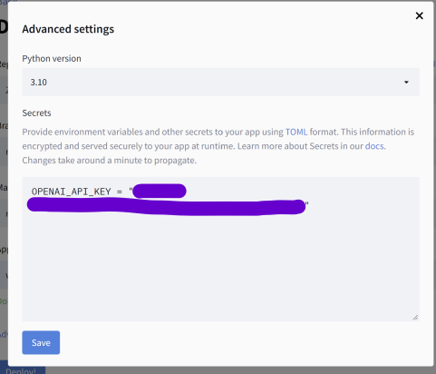
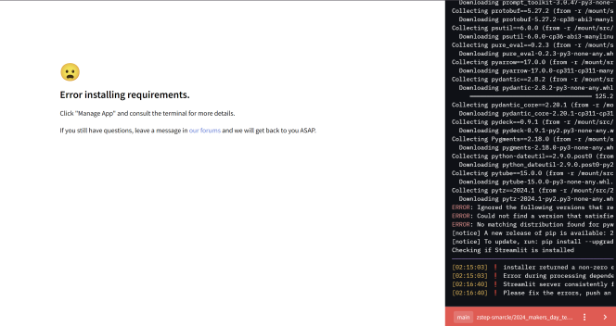
Maker's day
WeaIl
서버 배포
1
OpenAI API 보안키
2
파이썬 버전 및 패키지 오류
streamlit - 리눅스 기반
=> pywin32와 같은 불필요한 패키지 제거

Slide 15
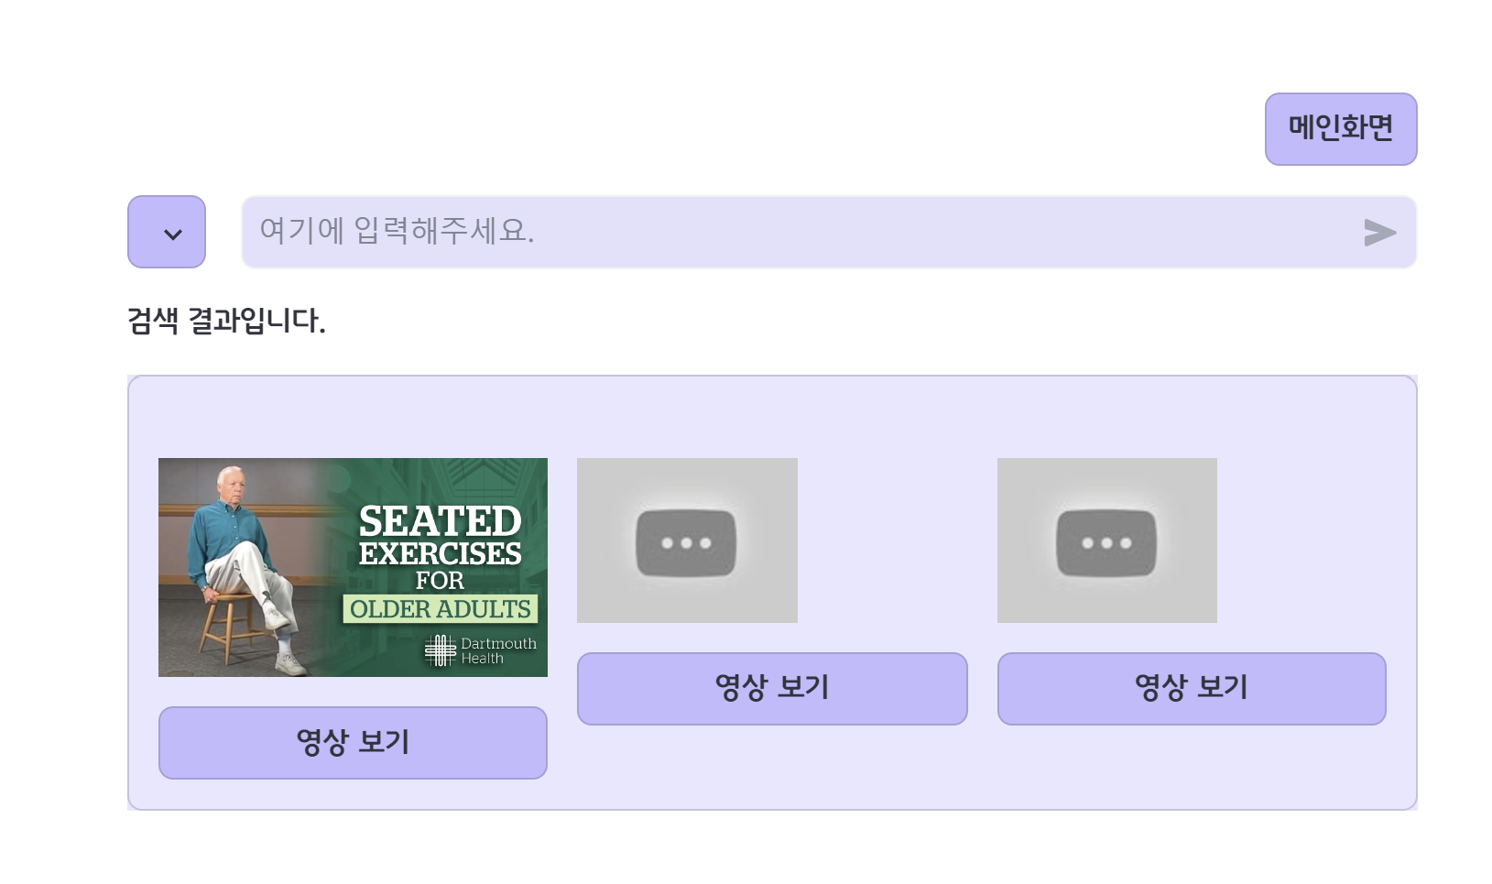
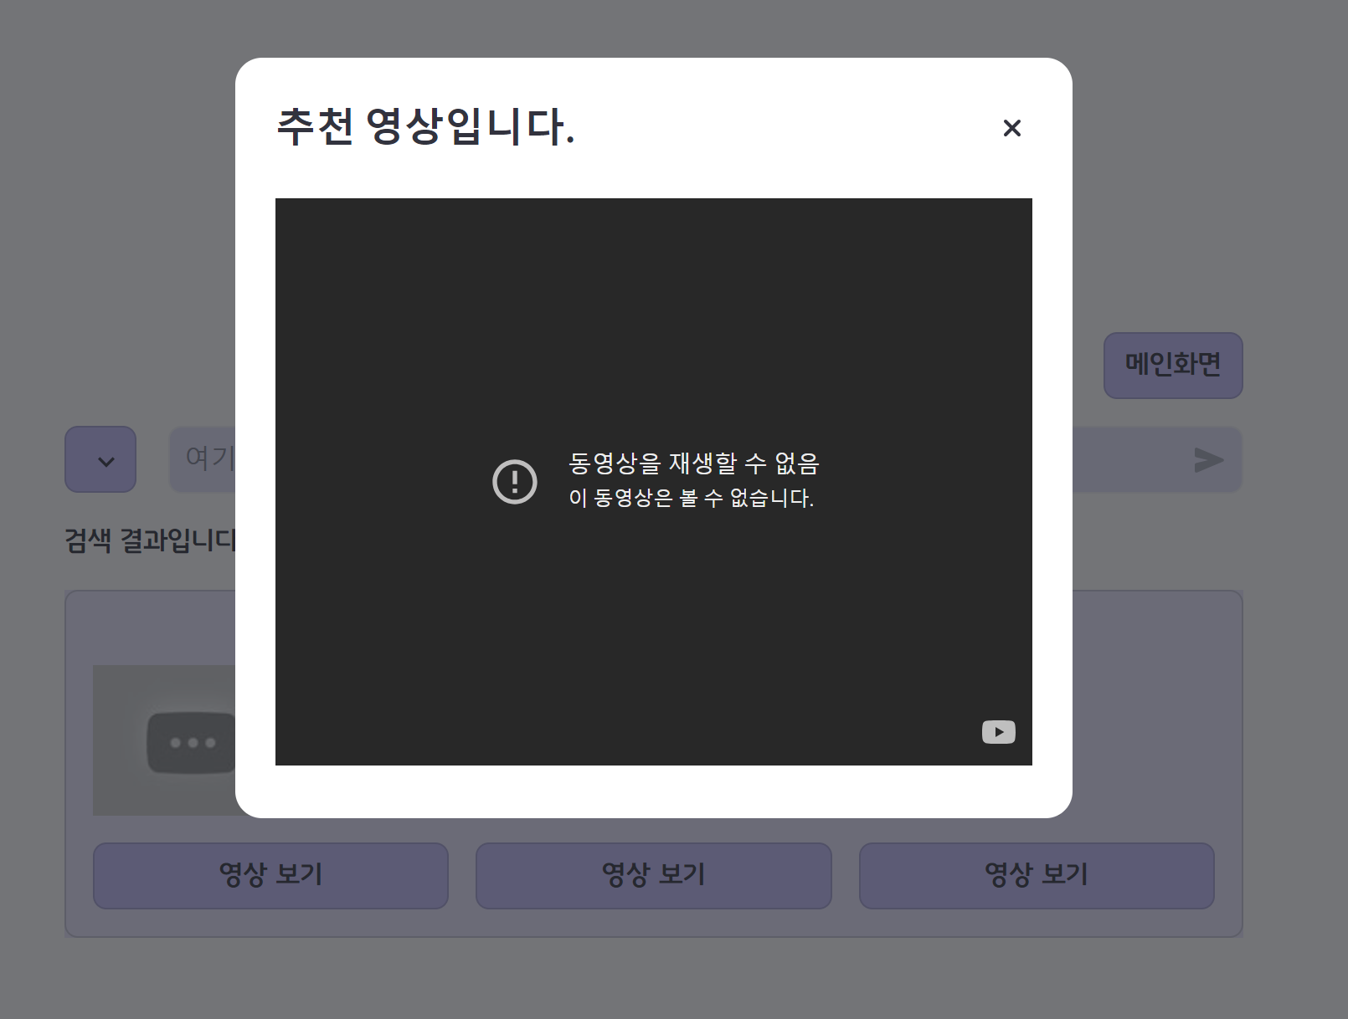
Maker's day
WeaIl
산 넘어 산
: 할루시네이션
1
채널 및 유저 링크 제공
2
재생할 수 없는 영상 링크 제공

Slide 16
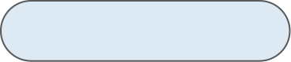

Maker’s Day
WeaIl
소감(AI 파트)
1
권효정
2
황찬미
인공지능 파트를 처음 맡은 것은 아니지만
생성형 ai라는 주제는 처음 다뤄보는 것이었기 때문에
처음에는 걱정 반 기대 반이었다.
관련된 책과 자료들을 찾아가며
하나하나 직접 구현해보는 것이 즐거웠다.
비록 중간중간 어려웠던 부분들도 있었지만,
내 스스로 챗봇을 구현할 수 있다는 것이 정말 신기하고 뿌듯했다.
오픈 ai 서비스를 앞으로도 자주 다뤄볼 수 있으면
좋을 것 같다는 생각이 들었다
생성형 ai는 처음 다뤄보는 것이라 걱정이 있었지만
이것저것 참고해보면서 관련 부분에 대해
더 깊이 공부하고자 하는 흥미가 생겼고
몰랐던 부분들에 대해 배울수 있는 좋은 시간이였다.

Slide 17

Maker’s Day
WeaIl
소감(Web 파트)
1
허지윤
2
김태경
‘웹파트에서 잘 할 수 있을까’라는
걱정이 앞섰던 프로젝트였다.
처음 다루는 프레임워크에
마냥 순탄치는 않았던 작업들의 연속이었지만,
웹서비스의 전체적인 구조와 전반적인 흐름에 대해
이해할 수 있는 시간이었던 것 같아
의미 있는 프로젝트로 마무리 할 수 있었다.
작년 메이커스 데이 때 맡은 부분이 별로 없어 스스로 많이 아쉬워했는데, 올해는 처음으로 내 손으로 직접
하나의 웹사이트를 만드는 경험이 뿌듯했다.
웹사이트를 만들며 구성 방식 및 CSS나 HTML 같은
관련 기술 스택 역시 조사해보며 경험을 넓혀 나갔고,
본 프로젝트가 2학기 웹 프로그래밍 과목을 수강하는 계기가
되어 주기도 했다.

Slide 18
Maker's day
WeaIl
WeaIl : Mate
감사합니다
어떤 질문도 대환영입니다 :)

